Slide 1
مهارات الاتصال
Communication Skills
الفصل الخامس
مهارات التعامل مع الأنماط الشخصية المختلفة
اعداد د/ هشام سعد زغلول – رئيس قسم مهارات تطوير الذات
عمادة السنة التحضيرية والدراسات المساندة

Slide 2
مهارات الاتصال اللفظي
موضوعات المحاضرة:
الكاريزما (الجاذبية الشخصية).
أنماط الشخصية وكيفية التعامل معها.
مهارة حل المشكلات واتخاذ القرارات.

Slide 3
فن التعامل مع الأنماط الشخصية المختلفة
الكاريزما (الجاذبية الشخصية):
الكاريزما هي القدرة على التأثير على الآخرين إيجابياً بالارتباط بهم جسدياً وعاطفياً وثقافياً، وهي سلطة غير عادية، سحر شخصي، شخصية تثير الولاء والحماس.

Slide 4
فن التعامل مع الأنماط الشخصية المختلفة
لماذا يجب أن نمتلك الكاريزما؟
1- التأثير على الآخرين.
2- النجاح في العمل.
3- إقامة العلاقات الشخصية الناجحة.
4- حل المشكلات.
5- التفاوض الفعال مع الآخرين.

Slide 5
فن التعامل مع الأنماط الشخصية المختلفة
عناصر الكاريزما (الجاذبية الشخصية):
1- التقدير العالي للذات.
2- القوة المحركة الدافعة.
3- الوعي الحسي.
4- رؤية الهدف.
5- الطاقة الإيجابية العالية.

Slide 6
فن التعامل مع الأنماط الشخصية المختلفة
مهارات الكاريزما (الجاذبية الشخصية):
1- استرخ وتخلص من التوتر.
2- أظهر ثقتك بنفسك.
3- كن ودوداً ولطيفاً.
4- ابق على صلة مع عواطفك.
5- طابق ما بين لغة جسدك وحديثك.
6- انتبه لإيماءات الآخرين وتعلم منهم.
7- انظر بتمعن لإيماءاتك الخاصة.

Slide 7
فن التعامل مع الأنماط الشخصية المختلفة
تابع مهارات الكاريزما (الجاذبية الشخصية):
8- تدرّب باستخدام المرآة (مراقبة النفس).
9- فكر قبل التحدث.
10- تحدث باقتناع وإيمان راسخ.
11- عامل الناس كما تحب أن يعاملوك.
12- اصغ باهتمام عندما يتحدث إليك الآخرون.
13- اجعل الطرف الآخر يشعر بأنه مميز لديك.

Slide 8
فن التعامل مع الأنماط الشخصية المختلفة
أنماط الشخصية وكيفية التعامل معها:
[أولاً]-تصنيف الأنماط البشرية وفقاً لنمط الإدراك:
1-الأشخاص البصريون.
2-الأشخاص الحسيون.
3-الأشخاص السمعيون.

Slide 9
فن التعامل مع الأنماط الشخصية المختلفة
أنماط الشخصية وكيفية التعامل معها:
[ثانياً]-الأنماط البشرية الصعبة وفقاً للسلوك التفاعلي:
1- نمط الشخصية المتعالمة (مُدَّعى المعرفة).
2- نمط الشخصية الشاكية.
3-نمط الشخصية القناص (الباحث عن الأخطاء).
4- نمط الشخصية المترددة.
5- نمط الشخصية الانهزامية.
6- نمط الشخصية العدوانية.
7- نمط الشخصية الإمعة. 10- نمط الشخصية الخجولة.
8- نمط الشخصية الثرثار. 11-نمط الشخصية المتعالية.
9- نمط الشخصية العنادية. 12- نمط الشخصية الإيجابية.

Slide 10
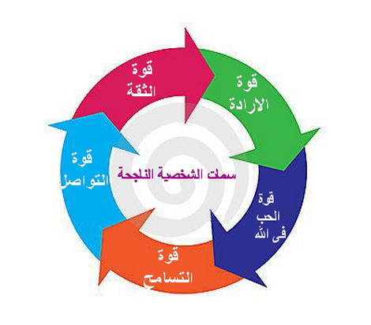
فن التعامل مع الأنماط الشخصية المختلفة
أنماط الشخصية وكيفية التعامل معها:
[ثالثاً]- سمات الشخصية الناجحة:

Slide 11
مهارة حل المشكلات واتخاذ القرار
مفهوم مهارة حل المشكلات:
عملية استخدام الفرد للمعلومات والمعارف التي لديه، وتطبيق المهارات التي اكتسبها لحل مشكلة من المشكلات التي تواجهه.

Slide 12
مهارة حل المشكلات واتخاذ القرار
الأسلوب العلمي لتحليل المشكلات واتخاذ القرارات:
إدراك المشكلة.
وصف المشكلة .
جمع المعلومات الضرورية.
تحليل المعلومات.
ضع البدائل الممكنة.
تقييم البدائل.
تطبيق البديل الأنسب.
تقييم النتائج.

Slide 13
ممارسة الأنشطة اليومية
شكراً لحسن انصاتكم
مع تحيات
قسم مهارات تطوير الذات
بعمادة السنة التحضيرية والدراسات المساندة

